Slide 1
Flipped classroom
Clase invertida
Genética

Slide 2
Flipped classroom
Clase invertida
Genética
Tutoriales Tipos de Problemas:
Vídeo 1: Resolver problemas por una rutina de pensamiento
Link:
https://youtu.be/TovwySpUunY

Slide 3
Flipped classroom
Clase invertida
Genética
Tutoriales Tipos de Problemas:
Vídeo 2: 1ª ley de Mendel
Link:
https://youtu.be/lIM87YGHYrg

Slide 4
Flipped classroom
Clase invertida
Genética
Tutoriales Tipos de Problemas:
Vídeo 3: 2ª ley de Mendel
Link:
https://youtu.be/kob_qID1nb4

Slide 5
Flipped classroom
Clase invertida
Genética
Tutoriales Tipos de Problemas:
Vídeo 4: 3ª ley de Mendel
Link:
https://youtu.be/DFbYsMqevs4

Slide 6
Flipped classroom
Clase invertida
Genética
Tutoriales Tipos de Problemas:
Vídeo 5: Herencia intermedia
Link:
https://youtu.be/8hV4hOasGRI

Slide 7
Flipped classroom
Clase invertida
Genética
EBAU:
Vídeo 6: EBAU CyL junio 2017
Link:
https://youtu.be/XL2Jv5k6bVg

Slide 8
Flipped classroom
Clase invertida
Genética
EBAU:
Vídeo 7: EBAU Cyl septiembre 2017
Link:
https://youtu.be/4ksx6fi4dcw

Slide 9
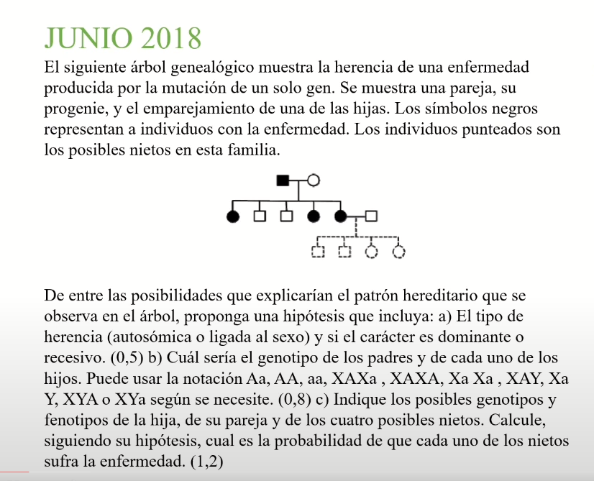
Flipped classroom
Clase invertida
Genética
EBAU:
Vídeo 8: EBAU CyL junio 2018
Link:
https://youtu.be/rOzyoAXvb3k

